Slide 1
硕士学位论文开题答辩
边缘场景下容器化分布式推理任务的细粒度资源感知调度机制研究与实现
答辩人：李雅扉
答辩日期：2026/4/22
Notes:
我的研究课题是边缘场景下容器化分布式推理任务的细粒度资源感知调度机制研究与实现

Slide 2
01
01
研究背景与现状
02
02
研究目标与内容
03
03
技术路线与方法
04
04
预期成果与计划

Slide 3

研究背景与现状

Slide 4
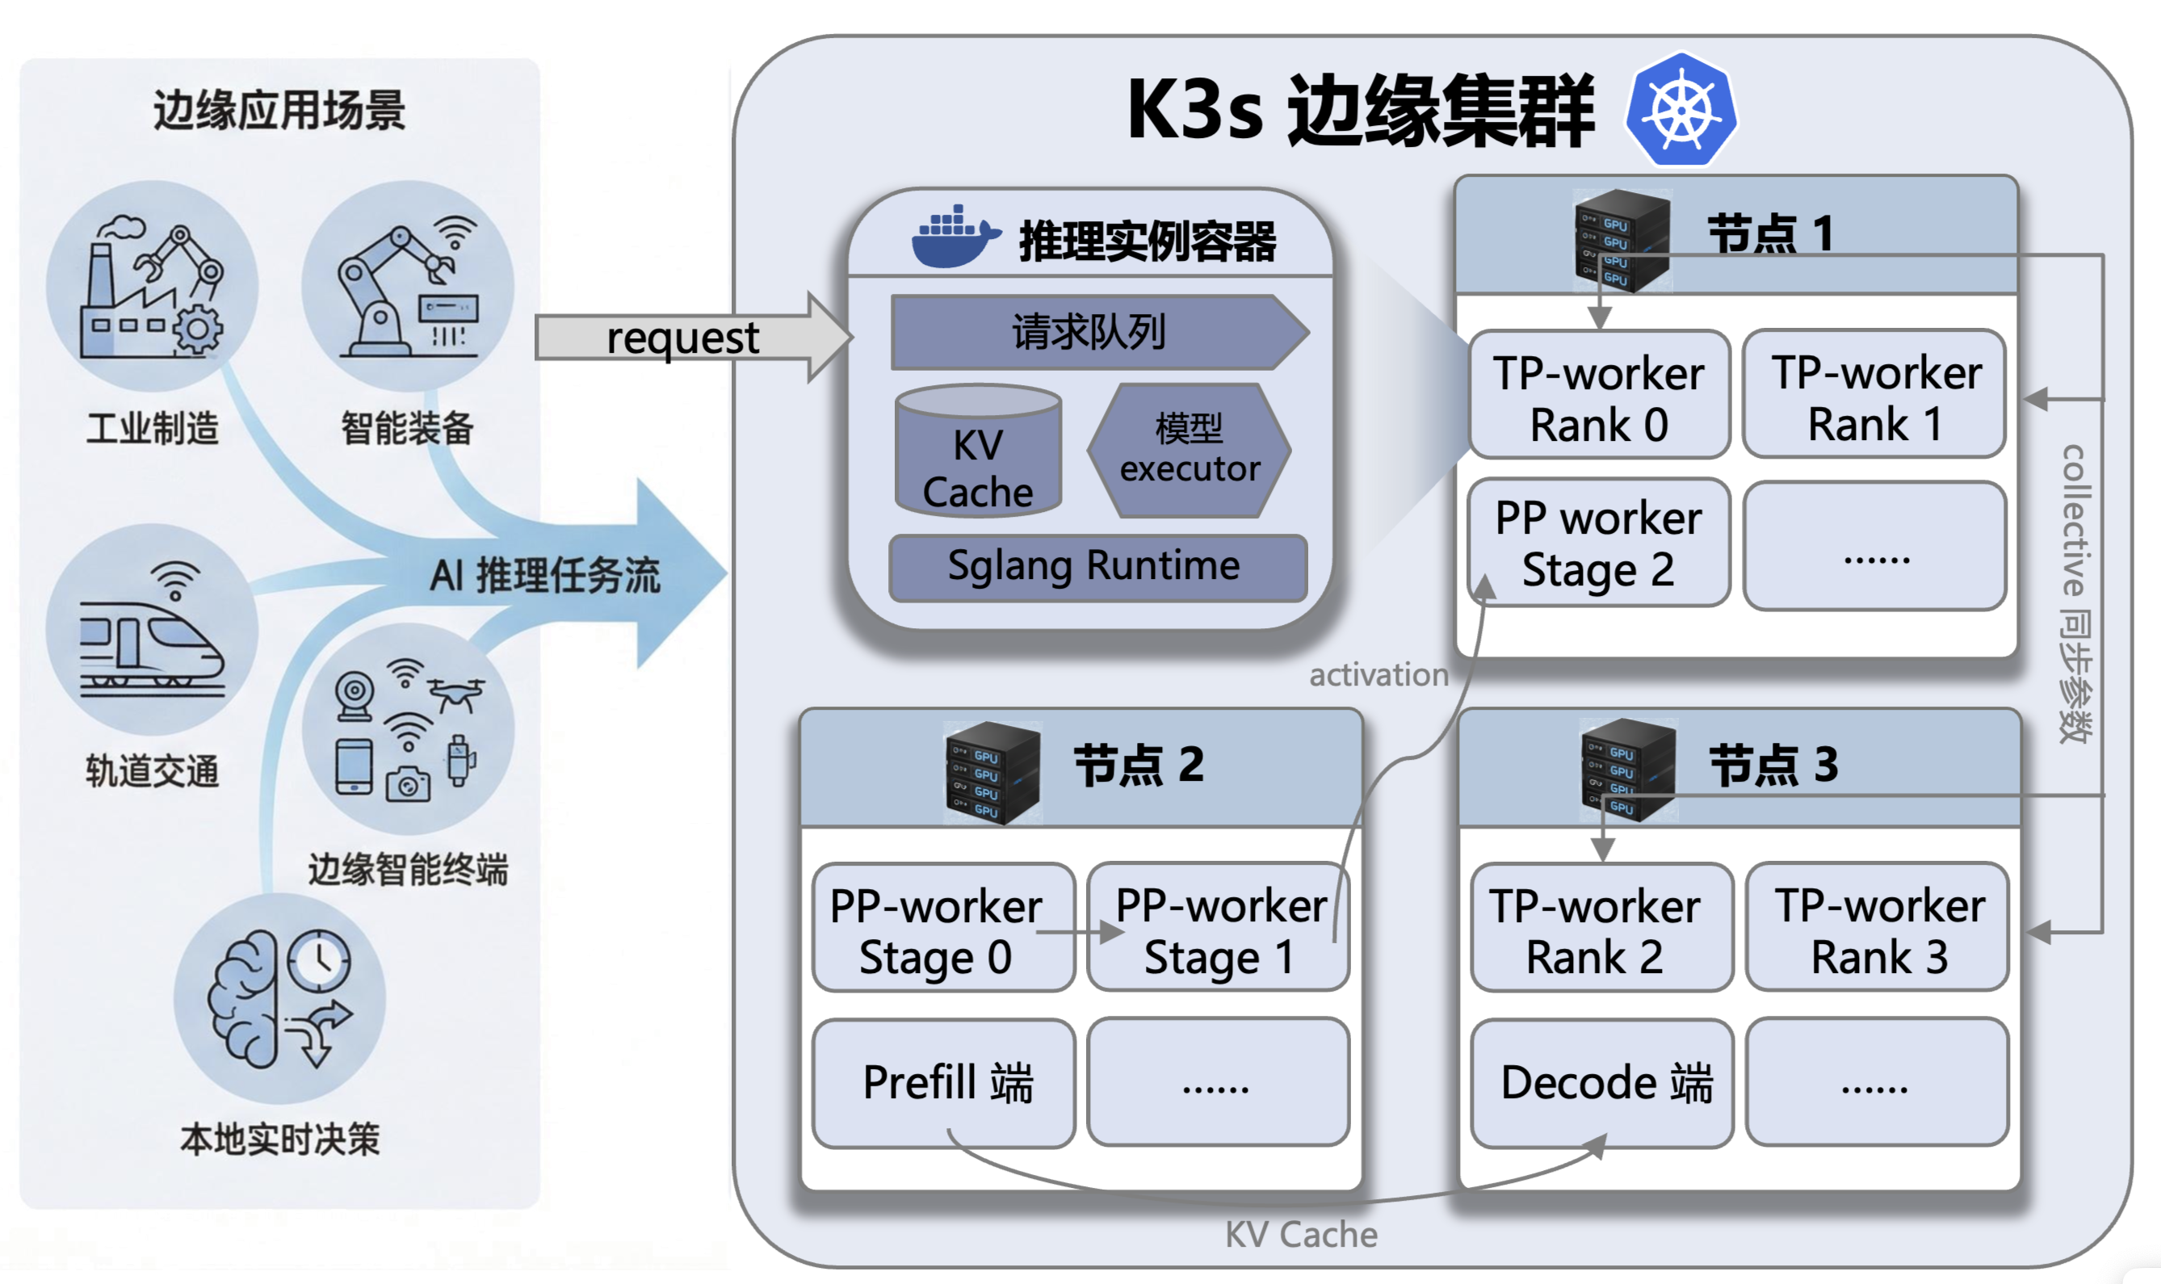
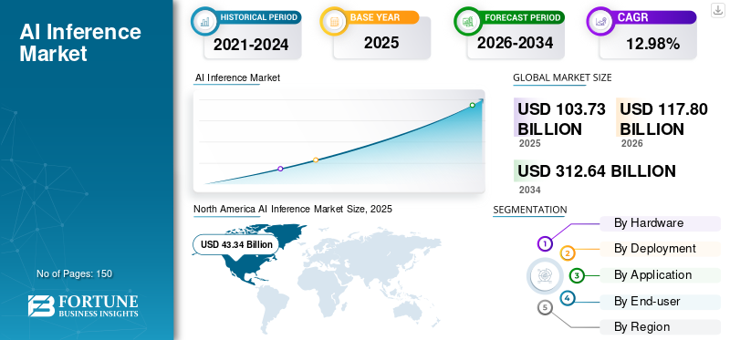

研究背景与现状 研究目标与内容 技术路线与方法 预期成果与计划
边缘环境下大模型分布式推理的广泛需求
随着智能服务从云端向边缘延伸，大模型在线推理正在成为边缘智能服务的重要计算支撑，但边缘侧资源受限使高性能推理部署面临挑战
边缘场景核心优势
低时延响应
可靠性
带宽压力小
隐私与安全性
Notes:
随着AI 推理服务从云数据中心不断向边缘环境延伸，边缘侧正在成为人工智能应用落地的重要运行场景。由于边缘环境更贴近工业制造、智能装备、轨道交通等这些实际的业务现场。 对于那些对实时感知、本地决策和低延时响应具有更强需求的服务来说部署在边缘能够省掉回传数据给云端的时间和带宽，同时提升了低延时响应、可靠性、隐私与安全性，但也由于边缘环境相比云数据中心资源受限，所以大模型的分布式推理任务部署在边缘环境面临高效部署的挑战

Slide 5
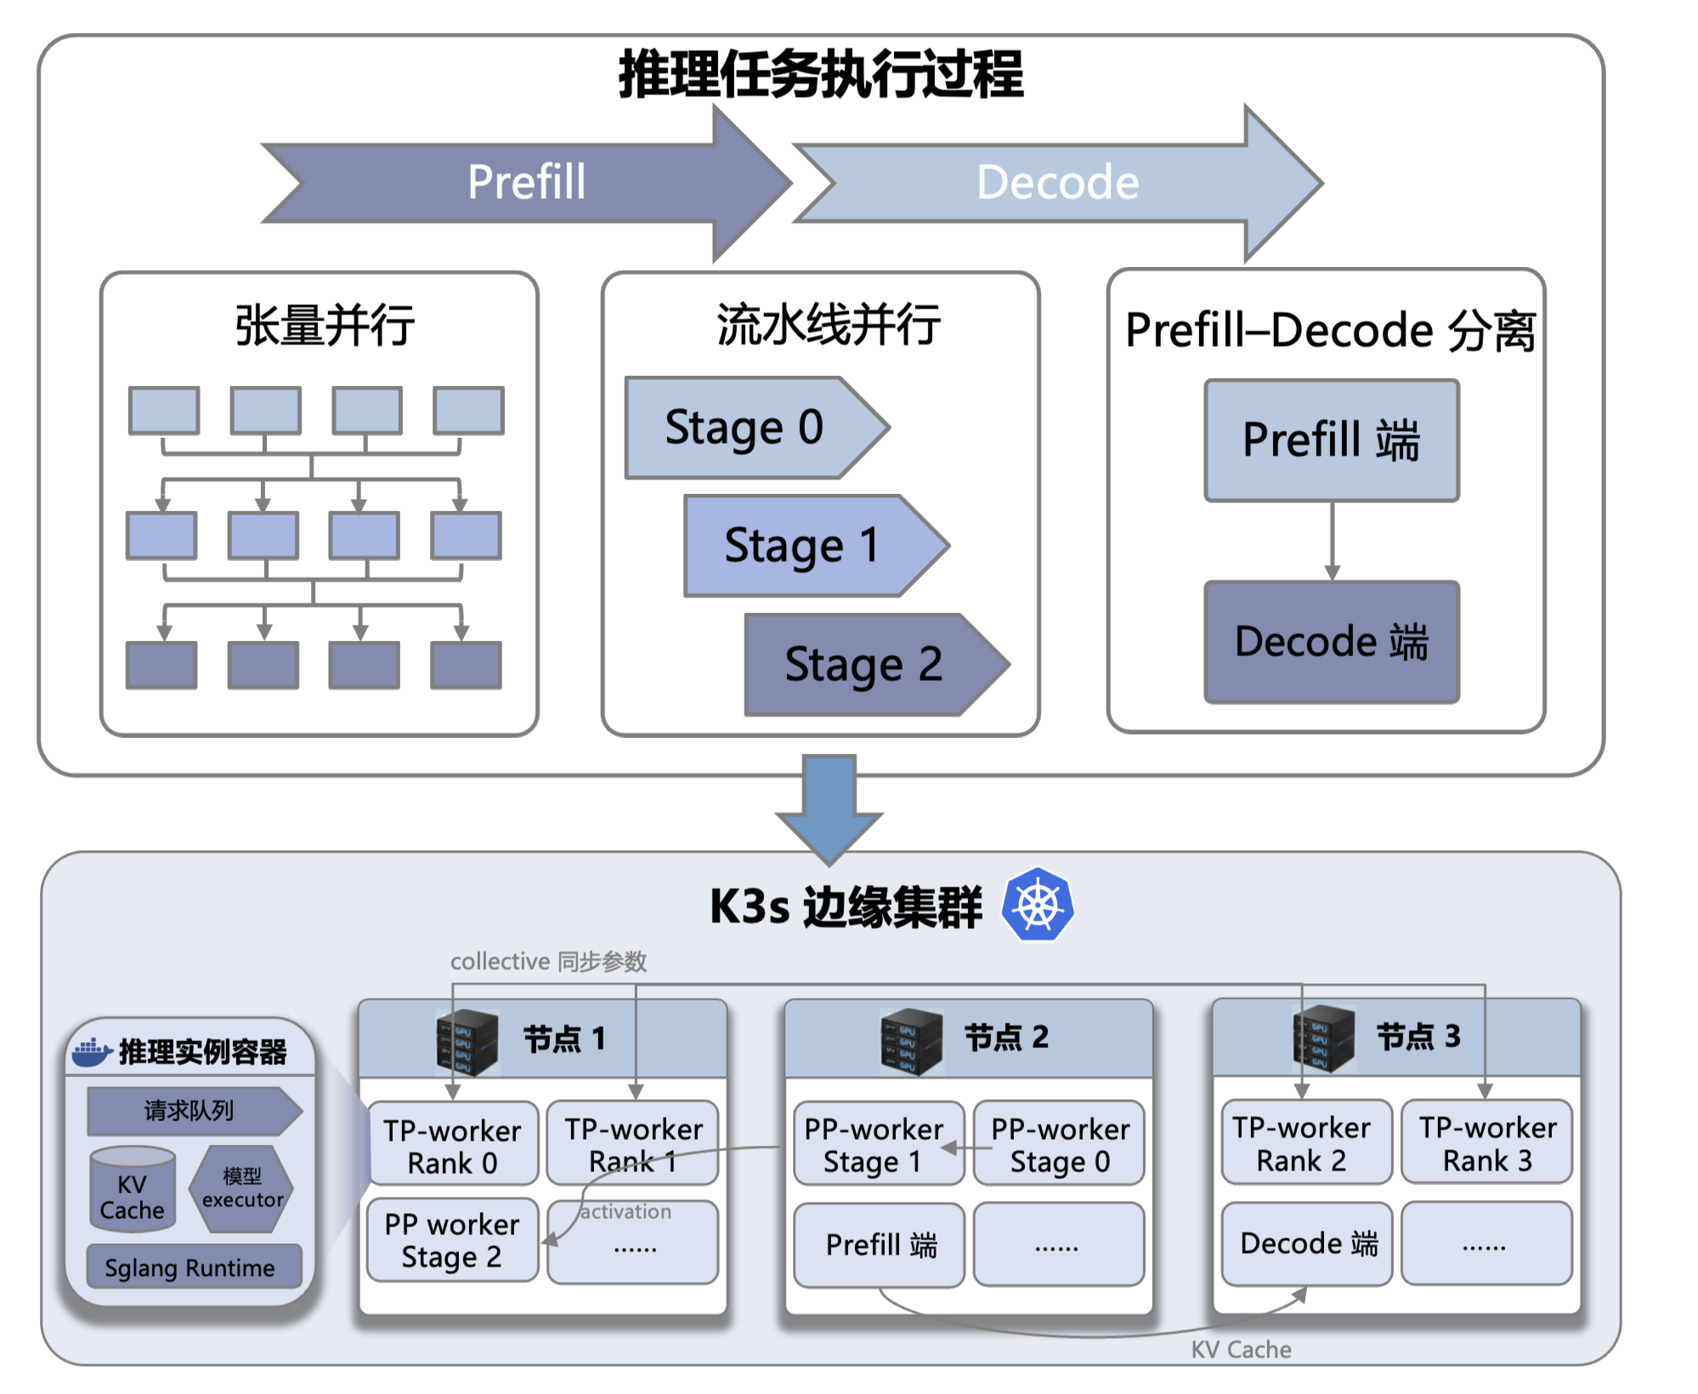
研究背景与现状 研究目标与内容 技术路线与方法 预期成果与计划
边缘环境下大模型分布式推理调度的瓶颈
通信异质
· 不同的并行形态涉及不同的通信原语 (AllReduce/ AllGather/Send/Resv)，导致通信粒度、通信频率等有较大差异
资源竞争
· 为提升资源利用率，通常采用MPS模式实现多任务在GPU上并行执行，需要合理设置不同任务的SM可用比例，缓解资源竞争，降低集群总任务时延
亟需面向大模型分布式推理任务通信模式的细粒度资源调度机制
Notes:
考虑到如何在边缘环境中实现高效的大模型分布式推理部署，相比单纯增加硬件，更关键的是面向边缘场景进行合理的任务放置与资源调度。一方面，大模型推理的 Prefill 与 Decode 阶段在计算强度和时延敏感性上存在差异，对算力、显存和显存带宽的需求并不一致；另一方面，多个子任务共享 GPU 时，还需结合任务特征协调 MPS SM 资源分配。再加上边缘环境中节点规模有限、网络条件受限以及容器集群拓扑与部署约束，使得该问题成为一个通信、计算与资源深度耦合的复杂调度问题。

Slide 6
研究背景与现状 研究目标与内容 技术路线与方法 预期成果与计划
现有推理系统与通用调度机制的局限性
✓ vLLM：KV Cache / PagedAttention，提升显存利用率和并发推理能力
✓ SGLang：结构化提示与执行流程优化，提升复杂推理任务执行效率
❌ 更关注单机或推理执行层优化，缺乏面向容器集群环境的分布式推理任务调度与资源分配。
✓ 现有方法提出 TGS GPU 共享系统^{[1]}：通过自适应速率控制和统一 GPU/主机内存管理，保证生产任务性能隔离同时提升 GPU 利用率
❌ 更关注单 GPU 共享的容器共置，对分布式推理任务通信行为缺乏感知
推理系统层
[1] Wu B, Zhang Z, Bai Z, et al. Transparent {GPU} sharing in container clouds for deep learning workloads[C]//20th USENIX Symposium on Networked Systems Design and Implementation (NSDI 23). 2023: 69-85.
Notes:
针对大模型推理性能优化，现有研究已经提出了 vLLM、SGLang ，等推理系统，通过 KV Cache 管理、动态批处理和执行流程优化，在提升吞吐和降低延迟方面取得了较好效果。以及TGS GPU共享系统但是，这类方法的重点主要放在推理执行层面或单机推理放置优化，对于跨节点任务调度和通信行为优化关注不足。

Slide 7
研究背景与现状 研究目标与内容 技术路线与方法 预期成果与计划
现有推理系统与通用调度机制的局限性
✓ k3s / kubernetes：提供容器集群中的任务部署、资源管理与服务编排能力
❌ 缺乏对推理阶段差异和任务通信依赖的感知以及GPU 内部资源的细粒度调度能力
✓ 现有方法提出 Inss 智能调度方法^{[1]}：通过干扰感知时延分析模型和调度优化提升系统吞吐
❌ 更关注多GPU推理服务器内部的共享与调度优化，缺乏对分布式大模型推理的跨节点通信模式和推理阶段差异的感知
集群调度层
[1] Han Z, Zhou R, Xu C, et al. Inss: An intelligent scheduling orchestrator for multi-gpu inference with spatio-temporal sharing[J]. IEEE Transactions on Parallel and Distributed Systems, 2024, 35(10): 1735-1748.
Notes:
另一方面，在容器化集群环境中，任务调度通常依赖 Kubernetes 等通用调度器以及INSS智能调度方法，其决策更多依据 CPU、GPU 数量和节点利用率等粗粒度指标，缺乏对推理阶段特征、通信依赖关系以及 GPU 细粒度资源需求的感知能力。因此，面向边缘环境的大模型分布式推理调度方法的研究是必要的，具备一定工程价值。

Slide 8
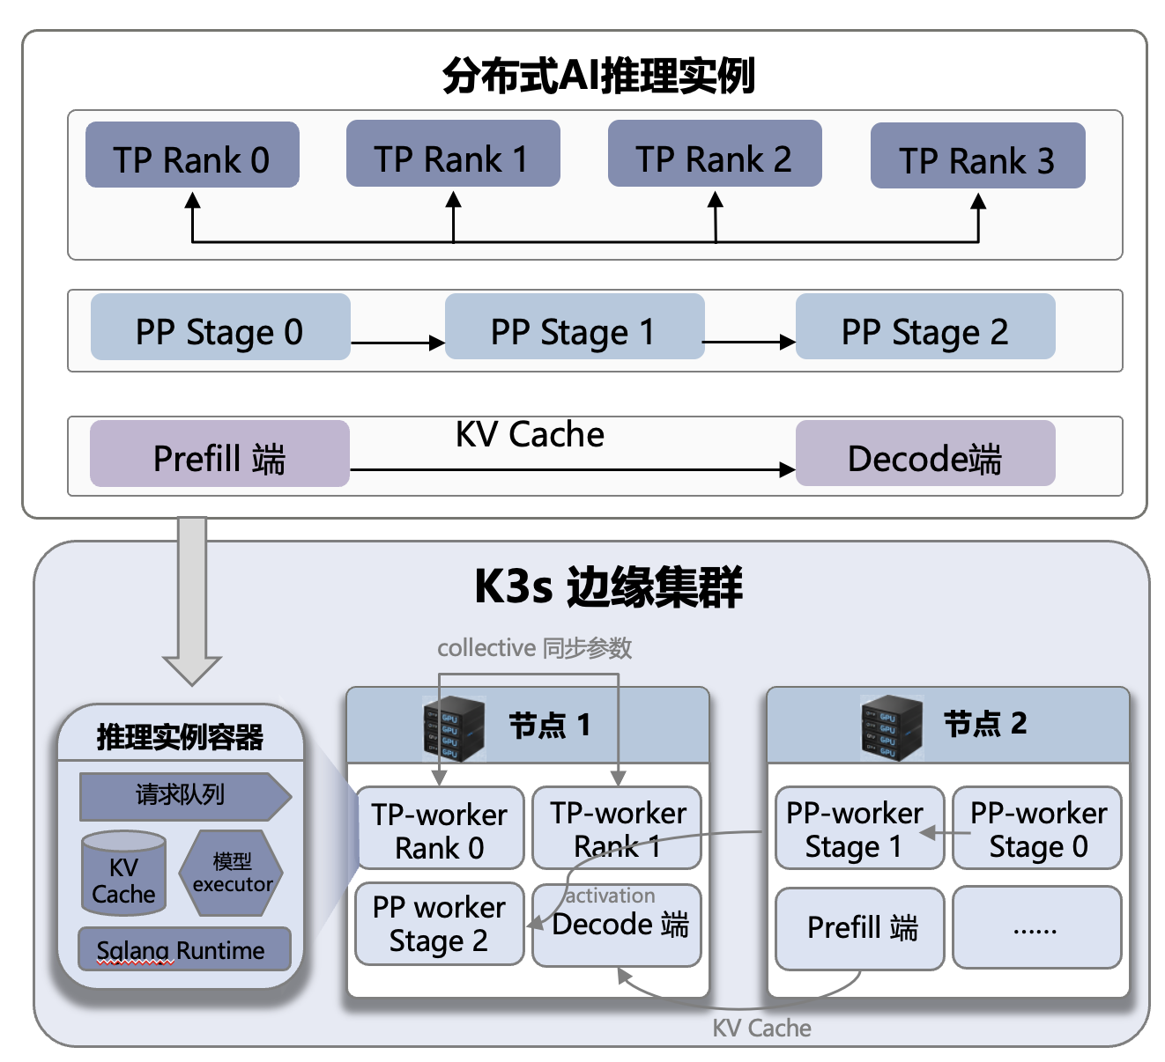
研究背景与现状 研究目标与内容 技术路线与方法 预期成果与计划
分布式推理任务调度在容器化场景下的挑战
挑战一：分布式推理任务通信模式感知预测难
分布式推理任务在推理阶段、并行方式上存在明显差异，导致任务通信粒度、通信频率等模式复杂多变，调度前难以准确刻画，导致部署后通信开销增大
阶段差异明显
并行形态多样
通信特征难提前感知
本质问题：调度前无法准确预测
任务通信模式
Notes:
接下来来介绍分布式推理任务在容器化场景下的挑战，首先，分布式推理任务在容器化场景下面临通信模式难以感知与预测的挑战。这是因为大模型推理本身通信行为复杂：Prefill 阶段计算密集，Decode 阶段时延敏感，两者对通信与部署的需求并不相同；同时，不同任务还可能采用张量并行、流水线并行或 Prefill–Decode 分离等不同并行方式，导致通信规模、频率和拓扑存在明显差异。现有调度器缺乏对这些通信模式的有效刻画，因而难以在调度前做出合理放置，进而增加通信开销并影响整体推理性能。

Slide 9
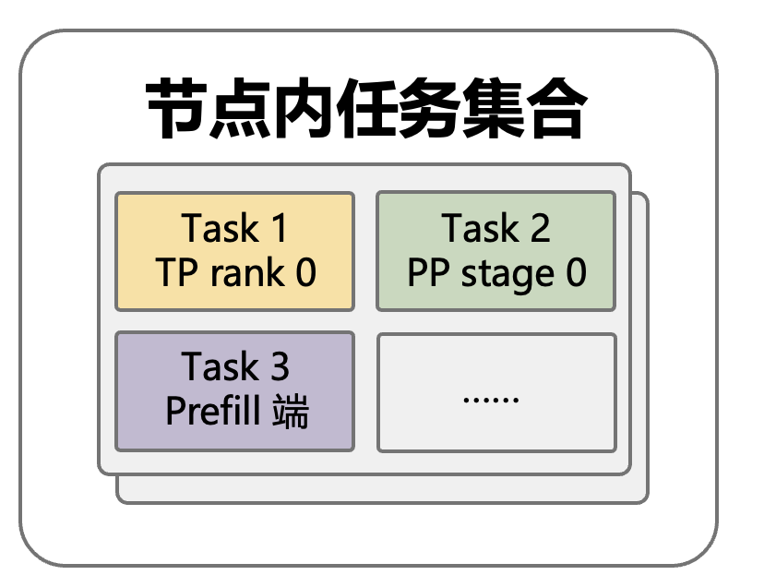
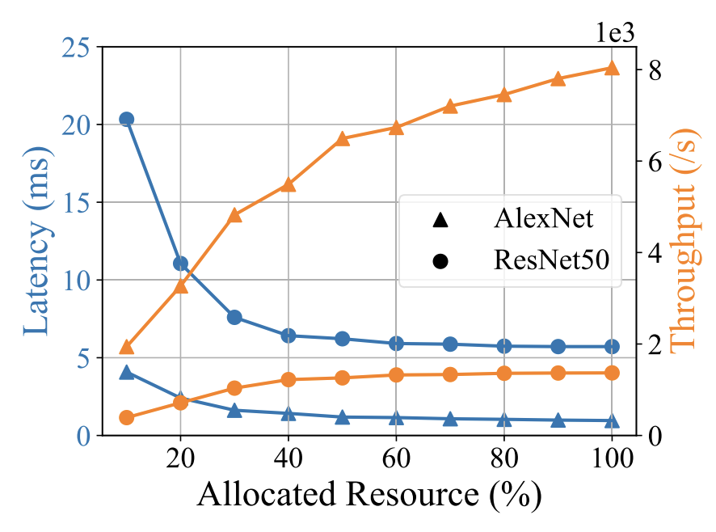
研究背景与现状 研究目标与内容 技术路线与方法 预期成果与计划
分布式推理任务调度在容器化场景下的挑战
挑战二： GPU共享环境下资源竞争协调难
资源层面： 边缘 GPU 数量有限，多任务共驻时不同任务对 SM、显存容量、显存带宽的需求差异明显
调度层面： 整卡级分配难以对 GPU 内部资源进行细粒度协调，资源竞争加剧
边缘资源有限
资源需求异构
缺乏细粒度管理
本质问题：缺乏面向 GPU 内部资源的细粒度调度机制
Inference latency of different amounts^{[1]}
[1] Han Z, Zhou R, Xu C, et al. Inss: An intelligent scheduling orchestrator for multi-gpu inference with spatio-temporal sharing[J]. IEEE Transactions on Parallel and Distributed Systems, 2024, 35(10): 1735-1748.
Notes:
第二个挑战，GPU共享环境下资源竞争导致性能与利用率难以平衡。在边缘环境中，因为 GPU 资源相对有限，多个推理任务或者说分布式的推理子任务的切片在同一张GPU上共驻运行就成为提升设备利用率的重要方式，但这也带来了更复杂的资源竞争问题。因为不同推理任务在算力需求、显存占用、显存带宽需求和等方面存在明显差异，当多个任务同时运行时，容易在SM、显存容量等关键资源上产生干扰，导致任务时延上升和性能退化。这是第二点挑战

Slide 10

研究目标与内容

Slide 11
研究背景与现状 研究目标与内容 技术路线与方法 预期成果与计划
研究目标
总体目标
在边缘场景下，实现分布式推理服务的高性能运行和高资源利用
理论目标
针对分布式推理任务通信模式预测难挑战，研究推理任务通信模式抽取与代价预测方法，对推理阶段特征、并行策略、通信粒度及频率等进行结构化建模，构建通信代价预测模型，实现调度前对不同部署方案通信开销的准确评估，为部署调度提供决策依据
针对GPU共享环境下资源竞争协调难挑战，研究通信感知与细粒度 GPU 资源协同调度机制，在集群级基于通信模式优化任务放置，在节点级结合任务特征进行 GPU 细粒度资源分配，实现资源利用率与推理性能的有效平衡，提升分布式推理系统整体执行效率。
系统目标
边缘场景下基于k3s的分布式推理调度系统
Notes:
本研究的总体目标是提升分布式推理服务的运行性能和资源利用率。围绕这一目标，理论上重点解决两类问题：一是分布式推理任务的通信感知与代价预测，二是 GPU 共享环境下的资源协同调度。最终，构建一个面向边缘场景、基于 k3s 的分布式推理调度系统。实现任务部署与资源分配的协同优化。

Slide 12
研究背景与现状 研究目标与内容 技术路线与方法 预期成果与计划
研究内容
场景与需求
研究内容
边缘场景下基于k3s的分布式推理调度系统
分布式推理任务调度优化
面向分布式推理任务的通信模式抽取与代价预测方法
通信感知能力
1.面向工作负载的拓扑无关通信需求分析
2.面向集群拓扑的消息尺度通信代价建模 3.基于深度神经网络的通信时延拟合模型
分布式推理任务通信模式感知预测难
资源调度能力
面向边缘集群的通信感知与细粒度资源协同调度机制
GPU共享环境下资源竞争协调难
1.基于通信模式与拓扑的分布式任务放置策略 2.基于任务特征的GPU细粒度资源分配
Notes:
围绕上述目标，研究内容主要分为两个方面。 第一，面向通信感知能力，研究分布式推理任务的通信模式抽取与代价预测，包括通信需求分析、通信代价建模，以及通信时延拟合，为任务部署提供依据。 第二，面向资源调度能力，研究通信感知与细粒度资源协同调度机制，包括分布式任务放置策略和基于任务特征的 GPU 细粒度资源分配方法。 在此基础上，最终实现一个面向边缘场景的 k3s 分布式推理调度系统。

Slide 13

技术路线与方法

Slide 14
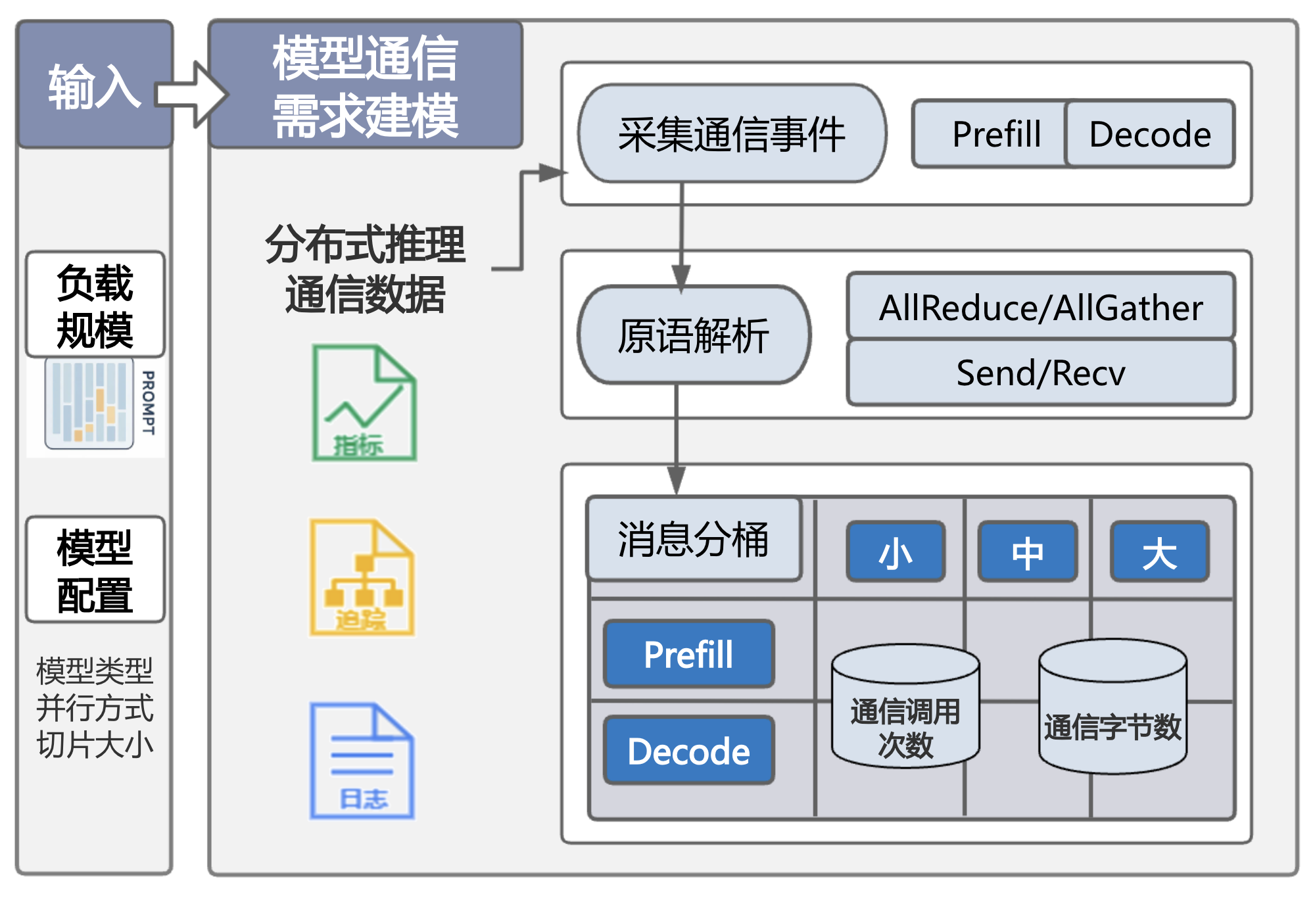
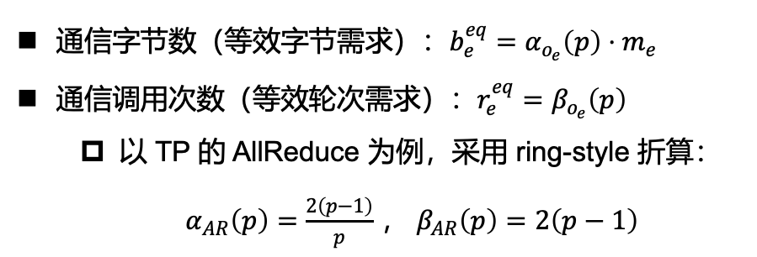
研究背景与现状 研究目标与内容 技术路线与方法 预期成果与计划
技术路线一：面向分布式推理任务的通信模式抽取与代价预测方法
核心子问题1：如何在调度前准确建模分布式推理任务本身的通信需求
解决思路1：从工作负载与模型配置出发，建立拓扑无关的通信需求分析方法
通信字节数（等效字节需求）：$b_{e}^{eq}=α_{o_{e}}\left(p\right)⋅m_{e}$
通信调用次数（等效轮次需求）：$r_{e}^{eq}=β_{o_{e}}\left(p\right)$
以 TP 的 AllReduce 为例，采用 ring-style 折算：
$α_{AR}\left(p\right)=\frac{2\left(p−1\right)}{p}$ ， $β_{AR}\left(p\right)=2\left(p−1\right)$
输出：
按消息尺度分桶聚合的通信需求向量
Notes:
接下来介绍一下实施方案的技术路线，首先技术路线一面向分布式推理任务的通信模式抽取与代价预测方法。第一个子问题是在不考虑具体部署位置和网络条件的前提下，一个给定的推理任务本身会产生怎样的通信需求。首先采集分布式推理过程中的通信事件，并按照 Prefill 和 Decode 两个阶段以及 AllReduce、AllGather、Send/Recv 等通信原语进行解析；然后进一步按小、中、大消息尺度进行分桶，因为消息尺度不同，会导致通信在真实链路上呈现不同的有效带宽与等效时延特征。然后进一步提取通信轮数和等效字节数等结构化特征来量化通信粒度和通信频率。最终，形成统一的通信需求向量，用于描述不同任务在不同配置下的通信模式。

Slide 15
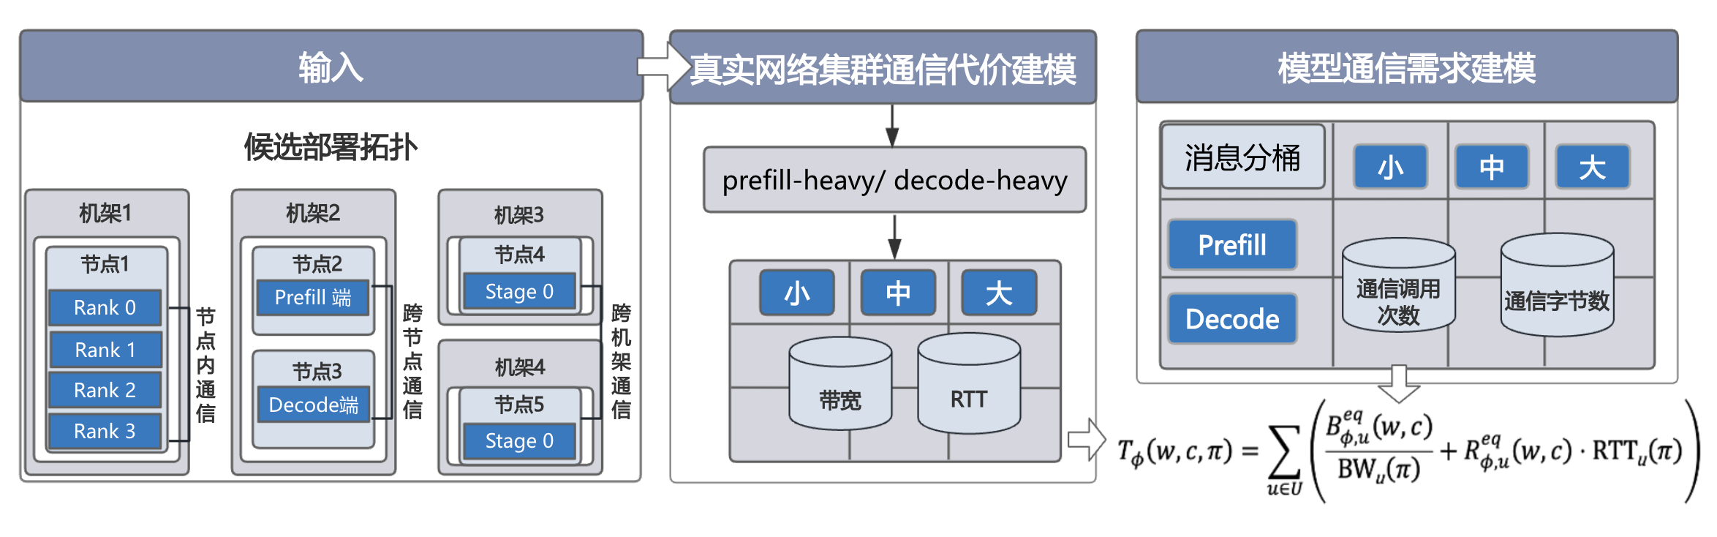
研究背景与现状 研究目标与内容 技术路线与方法 预期成果与计划
技术路线一：面向分布式推理任务的通信模式抽取与代价预测方法
核心子问题2：如何结合集群拓扑估计不同部署方案下的通信代价
解决思路2：建立面向拓扑的消息尺度通信代价模型，并结合深度神经网络实现通信时延拟合
Notes:
技术路线一中的第二个子问题，在第一阶段得到任务通信需求后，还需要进一步回答：这些需求放到不同部署拓扑上，到底会花多少通信时间。本研究将候选部署位置划分为节点内、跨节点同机架和跨机架这些层级，分别测量不同消息尺度下的有效带宽和等效 RTT，用于刻画不同拓扑关系下的链路开销。在此基础上，将前一阶段得到的通信需求向量与拓扑代价特征结合，引入深度神经网络拟合整体通信时间，从而实现对未直接测量场景的快速预测，因此技术路线一的完整解决思路在调度前得到真实集群网络的通信模式和通信代价预测，为调度器选择更优部署方案提供依据。

Slide 16
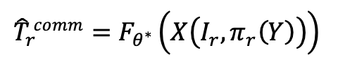
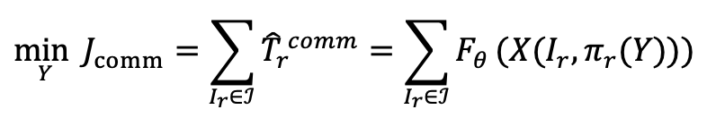
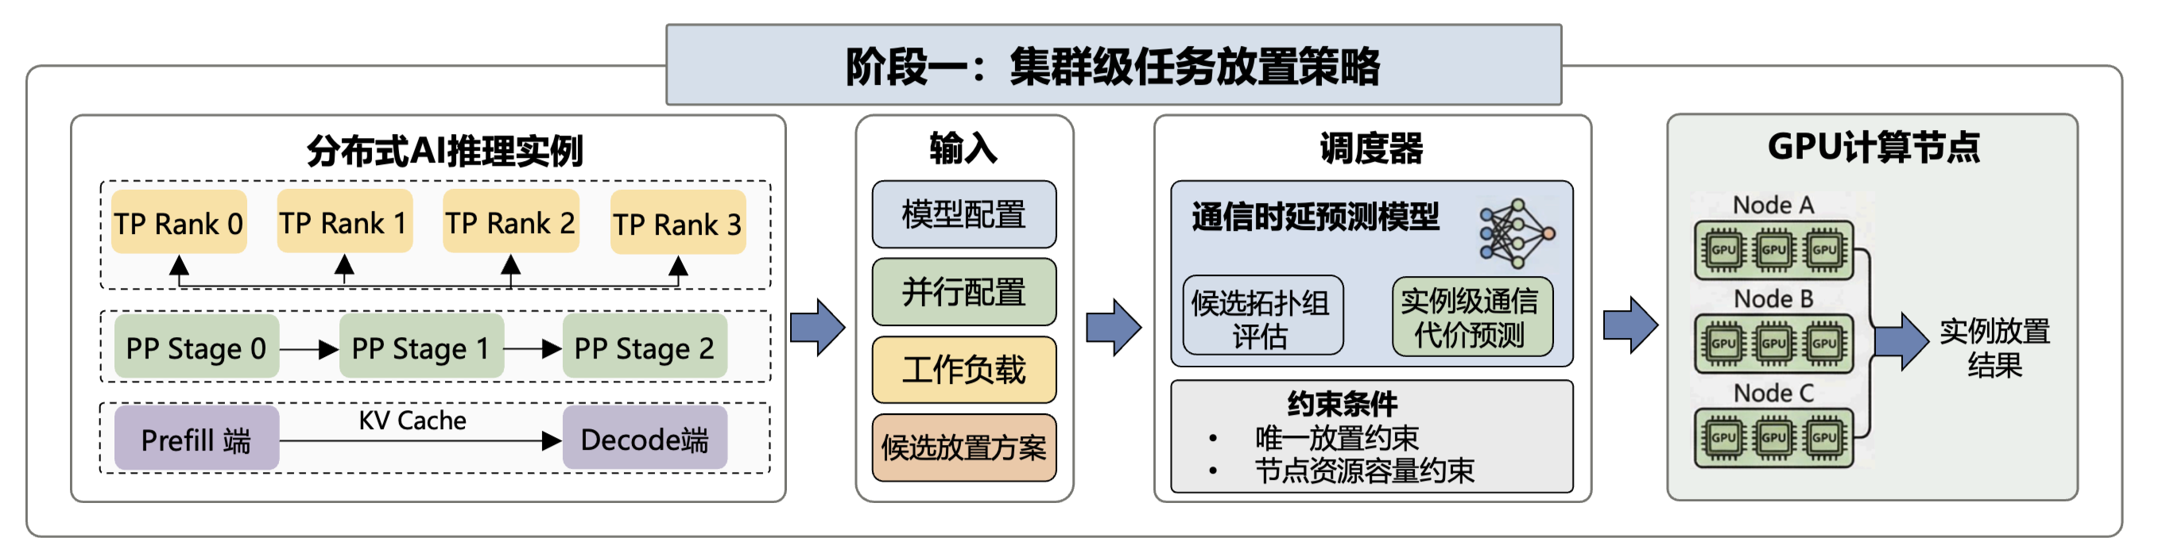
研究背景与现状 研究目标与内容 技术路线与方法 预期成果与计划
技术路线二：面向边缘集群的通信感知与细粒度 GPU 资源协同调度机制
核心子问题1：在给定任务配置下，如何放置分布式推理实例从而降低系统通信开销
解决思路1：结合通信代价预测方法与集群拓扑信息，构建面向通信总代价最小化的任务放置策略
利用通信时延拟合模型评估各方案代价：
选择总预测通信时延最小的部署方案：
Notes:
技术路线二的第一个子问题在给定任务配置下，如何放置分布式推理实例从而降低系统通信开销，也就是集群级任务放置问题。对于一个分布式推理实例，在给定模型配置、并行方式和工作负载的条件下，实例被划分为多个并行子任务，这些子任务部署到不同 GPU 节点后，会形成不同的通信拓扑和跨节点开销。因此，第一阶段的目标是在满足唯一放置约束和节点资源约束的前提下，综合利用技术路线一部分得到的通信模式抽取结果与拓扑代价信息，对候选放置方案进行评估，并选择总预测通信时延最小的部署方案，降低分布式推理的跨节点通信开销，提升集群级整体执行效率。

Slide 17

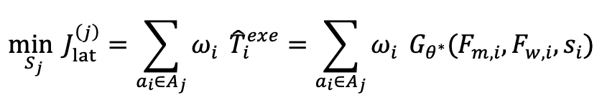
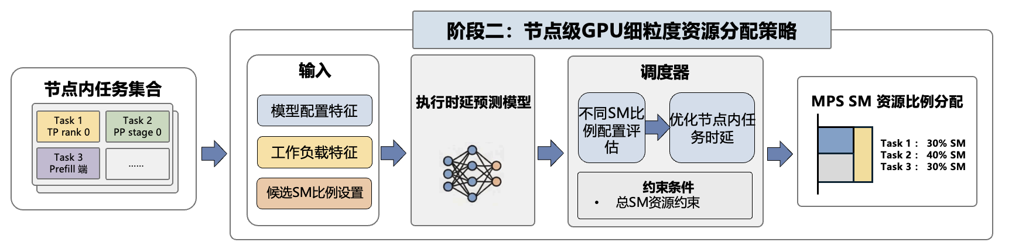
研究背景与现状 研究目标与内容 技术路线与方法 预期成果与计划
技术路线二：面向边缘集群的通信感知与细粒度 GPU 资源协同调度机制
核心子问题2：如何在节点内部协调多推理任务共驻下的 GPU 资源竞争
解决思路2：基于任务特征构建执行时延预测模型，对 GPU SM 资源的比例分配进行优化
预测不同 SM 比例配置下各任务执行时延：
选择总加权执行时延最小的资源分配方案：
Notes:
第二个子问题如何在节点内部协调多推理任务共驻下的 GPU 资源竞争，也就是节点级 GPU 细粒度资源分配问题。首先利用模型特征、工作负载特征以及 选的MPS/SM 资源比例构建任务执行时延预测模型，并以此评估不同资源配置下的性能表现。在满足节点内 SM 总量约束的前提下，优化多任务之间的资源分配比例，使节点内任务的总加权执行时延最小，从而缓解资源竞争并提升节点级执行效率。由此，技术路线二的完整解决思路是进行通信感知和细粒度SM资源分配优化的协同调度，从而实现资源利用率与推理性能的平衡

Slide 18
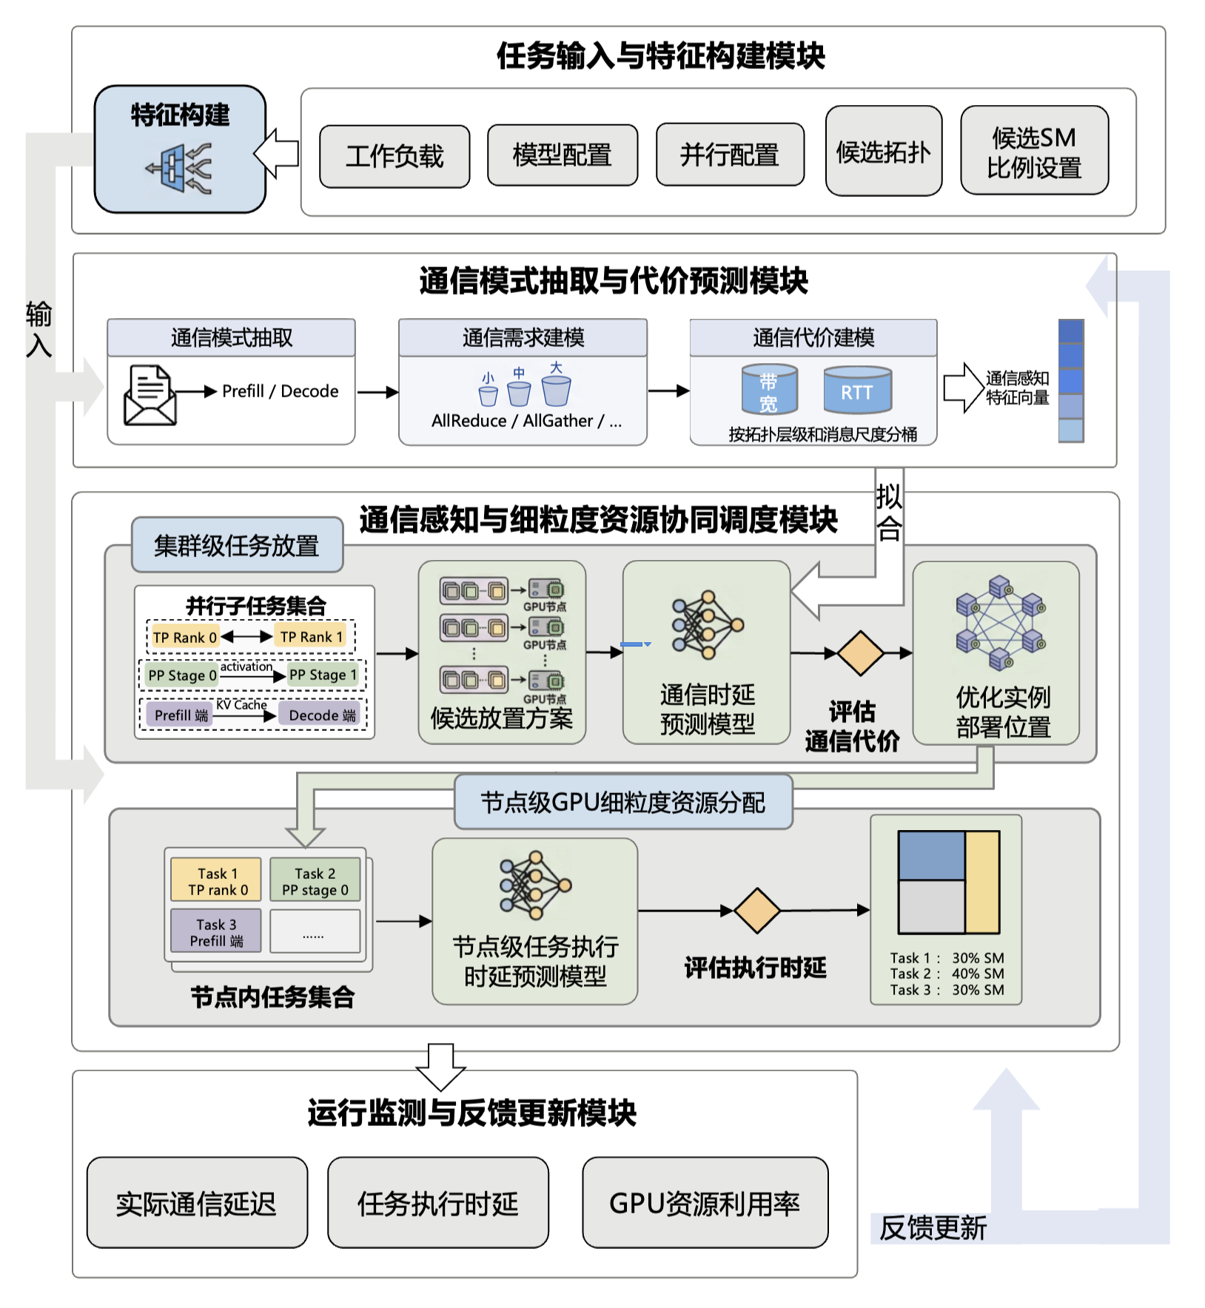
研究背景与现状 研究目标与内容 技术路线与方法 预期成果与计划
技术路线三：
边缘场景下基于k3s的分布式推理调度系统
系统总体设计
系统结构：
任务输入与特征构建模块
通信模式抽取与代价预测模块
通信感知与细粒度资源协同调度模块
运行监测与反馈更新模块
系统目的：
实现通信优化与资源优化的协同
提升边缘容器集群环境下分布式推理系统的整体执行效率
Notes:
最后，基于上述技术路线，本研究设计了一套边缘场景下基于k3s的分布式推理调度系统，任务输入与特征构建模块 收集模型配置、工作负载、并行配置以及候选拓扑和候选 SM 比例等信息，形成统一的调度特征表示；通信模式抽取与代价预测模块，在调度前刻画任务通信需求，对分布式推理任务的通信事件进行结构化建模与代价预测。通信感知与细粒度资源协同调度模块在集群级利用通信时延预测模型优化实例部署位置，在节点级利用执行时延预测模型优化 GPU 细粒度资源分配；最后，运行监测与反馈更新模块持续采集实际通信延迟、任务执行时延和 GPU 资源利用率等运行信息，对模型和调度参数进行迭代更新，从而形成闭环优化机制。

Slide 19

预期成果与计划

Slide 20
研究背景与现状 研究目标与内容 技术路线与方法 预期成果与计划
预期成果
理论 成果
面向分布式推理任务的通信模式抽取与代价预测方法
面向边缘集群的通信感知与细粒度 GPU 资源协同调度机制
系统成果
设计并实现边缘场景下基于k3s的分布式推理调度系统 ：
降低通信开销，提升推理吞吐与响应性能
缓解多任务共驻竞争，提高资源利用率与系统执行效率
成果形式
在国内外核心期刊或学术会议上发表学术论文 1-2 篇
完成东南大学软件学院学院硕士论文 1 篇

Slide 21
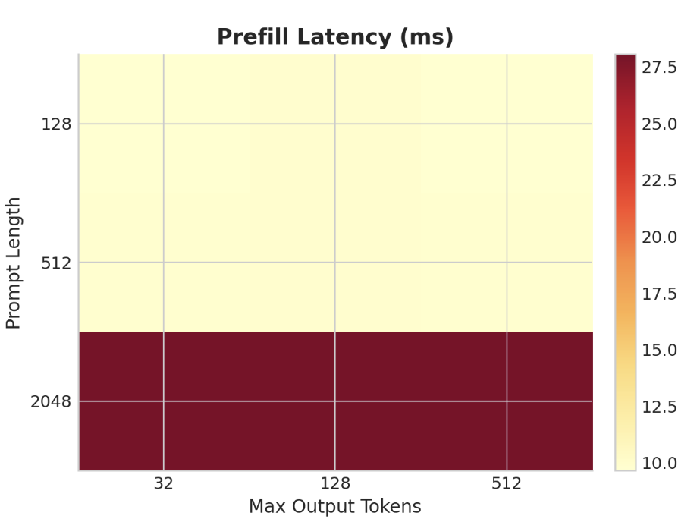
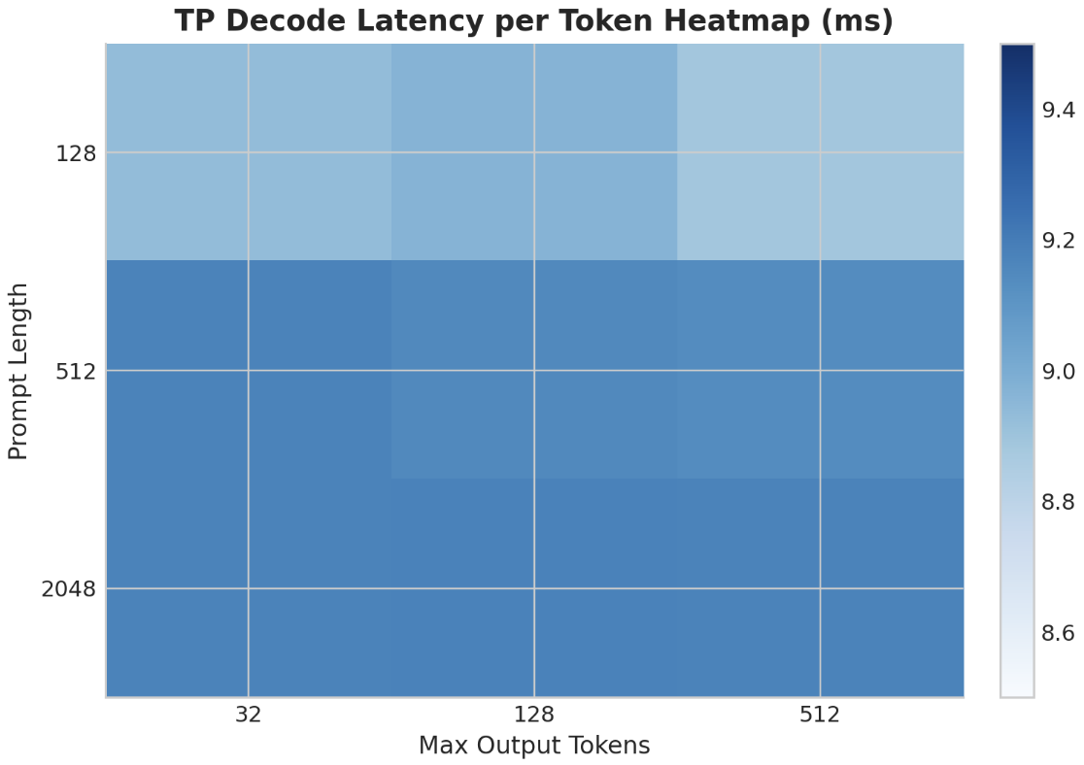
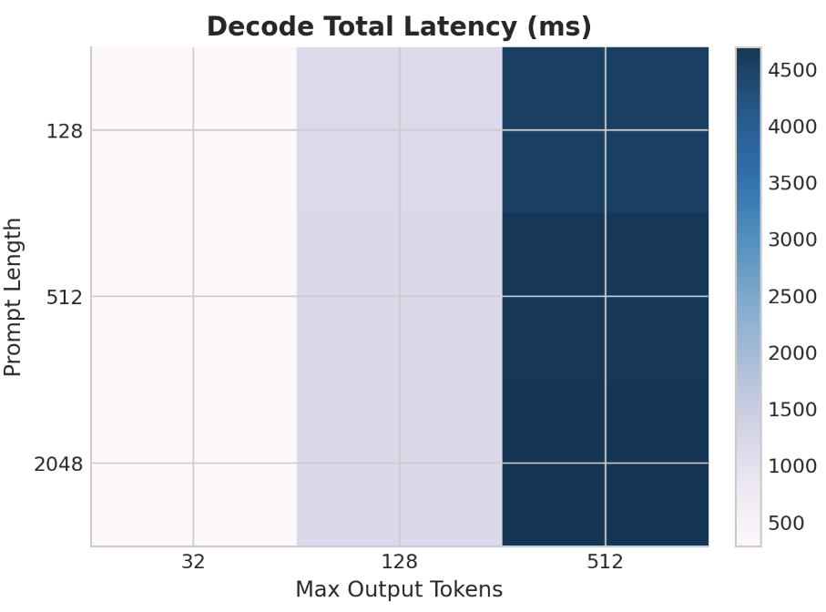
研究背景与现状 研究目标与内容 技术路线与方法 预期成果与计划
可行性分析
模型选用：meta-llama/Llama-2-7b-hf
并行方式：TP-size = 4
推理框架：SGLang v0.5.8.post1
Python版本：3.12.3
✓ Prefill 时延主要受输入长度驱动
✓ Decode 单 token 时延稳定，但总生成时延随输出长度上升
✓ 推理阶段特征明显，具备分阶段建模可行性
Notes:
本研究首先对通信模式建模和代价预测方法的进行了可行性验证。实验基于 Llama-2-7B、TP=4 和 SGLang 搭建。
Prefill时延热力图说明Prefill 时延主要受输入长度驱动，说明长 prompt 是prefill阶段的主要开销来源。Decode 单 token 时延热力图整体比较均匀，说明decode 单步时延比较稳定，decode阶段更接近固定迭代成本
Decode 总时延热力图说明 decode 时延会随输出长度增加而近似线性增长，说明长输出请求会显著拉长生成阶段总耗时。
结果表明，推理过程具有清晰的阶段性差异，能够支持后续按 Prefill 和 Decode 分阶段进行通信建模与调度优化。 这个不用放，内部交流就行，删掉

Slide 22
研究背景与现状 研究目标与内容 技术路线与方法 预期成果与计划
进度安排
2025年09月— 12月
2026年01月— 05月
2026年06月— 12月
2027年01月— 04月
2027年04月— 06月
进行相关理论学习；
阅读文献，完成理论分析和方案设计；
完善理论方案，进行系统开发与测试；
撰写毕业论文；
准备毕业答辩。

Slide 23
感谢各位老师的
悉心指导！
答辩人：李雅扉
答辩日期：2026/4/22

